Slide 1
teori-teori perubahan perilaku

Slide 2
OutLINE
Teori, mengapa penting dipelajari
Perilaku Individu
Perilaku Interpersonal
Perilaku Organisasi
Perilaku Komunitas
Framework untuk Plan-Do-Evaluation

Slide 3
Definisi teori
“ A set of interrelational constructs (concepts), definitions, and propositions that present a systematic view of phenomena by specifying relations among variables, with the purpose of explaining and predicting phenomena” (Glanz, 2008)
Serangkaian konsep, definisi, hubungan antar konsep
Memuat pandangan sistematis tentang suatu fenomena mengkaitkannya dengan variabel-variabel
Untuk menjelaskan atau memprediksi fenomena

Slide 4
Mengapa perlu teori?
Memandu memahami situasi
Memberikan langkah-langkah untuk melakukan intervensi

Slide 5
Pilih teori sesuai area perubahan yang diinginkan
Areas of change | Theories or models
Teori yang menjelaskan perilaku kesehatan dan perubahan perilaku kesehatan dengan memusatkan perhatian pada individu | Health belief model Theory of reasoned action Transtheoretical (stages of change) model Social learning theory
Teori yang menjelaskan perubahan dalam masyarakat dan aksi masyarakat terhadap kesehatan | Community mobilization Social action Community development Diffusion of innovation

Slide 6
…Pilih teori sesuai area perubahan yang diinginkan
Areas of change | Theories or models
Teori yang memandu penggunaan strategi komunikasi untuk perubahan untuk mempromosikan kesehatan | Communication for behavior change Social marketing
Model yang menjelaskan perubahan dalam organisasi dan terciptanya praktek organisasi yang mendukung kesehatan | Theories of organizational change Models of intersectoral action
Model yang menjelaskan pembuatan dan implementasi healthy public policy | Ecological framework for policy development Determinants of policy making Indicators of health promotion policy

Slide 7
Teori-teori Perilaku Individu
1. The health belief model (Rosenstock, 1974)
2. The theory of reasoned action and planned behavior (Fishbein and Ajzen, 1980)
3. Stage models: TTM (transtheorical model) (Prochaska and DiClemente,
4. PAPM (Precaution Adoption Process Model)

Slide 8
Health Belief Model, Rosenstock, 1996
PERSEPSI INDIVIDU
FAKTOR PERUBAH
KEMUNGKINAN MELAKUKAN
Variabel kependudukan
Variabel
Perilaku sosial
Persepsi tentang hambatan mengenai pencegahan
Persepsi tentang manfaat dari sebuah pencegahan
Persepsi tentang kerentanan terhadap penyakit ‘ x ‘
Persepsi/pandangan keseriusan terhadap penyakit ‘ x ‘
Persepsi terhadap ancaman penyakit ‘ x ‘
Kemungkinan mengambil tindakan preventif kesehatan
Isyarat untuk bertindak :
Iklan
Saran dari orang lain
Artikel di media
Pengalaman dari keluarga

Slide 9
HBM memperkirakan perilaku sebagai hasil keyakinan/kepercayaan yang merupakan persepsi individu terhadap :
Susceptibility to illness
The severity of the illness
The cost involved in carrying out the behaviour
The benefits involved in carrying out the behaviour
Cues to action
Internal
External

Slide 10
Susceptibility to illness (Kepercayaan ttg kerentanan terhadap penyakit)
Merupakan persepsi seseorang tentang resiko terkena penyakit
Seseorang yang merasa mungkin terkena penyakit akan lebih merasa terancam
My chances of getting lung cancer are high

Slide 11
The severity of the illness (kepercayaan tentang keparahan penyakit)
Persepsi seseorang tentang tingkat keparahan suatu penyakit akibat perilaku tertentu
Jika seseorang yakin penyakit makin berat akibatnya maka akan makin merasa terancam
Lung cancer is a serious illness

Slide 12
The cost involved in carrying out the behaviour (Pengorbanan yang dikeluarkan untuk berubah perilakunya)
Pengorbanan yang dikeluarkan tidak hanya finansial tapi juga hal-hal yang bersifat psikologis seperti khawatir, malu, rasa sakit, dll
Stopping smoking will make me irritable

Slide 13
Susceptibility to illness
The severity of the illness
The cost
Percieved of Threats
(Persepsi tentang Ancaman)

Slide 14
Threats (ancaman)
Ancaman mendorong individu melakukan tindakan pencegahan atau penyembuhan penyakit
Namun ancaman yang terlalu besar malah menimbulkan ketakutan yang menghambat melakukan tindakan karena merasa tidak berdaya (pasrah)
Guna mengurangi ancaman, ditawarkan suatu alternatif tindakan oleh petugas kesehatan
Apakah individu menyetujui atau tidak alternatif tindakan tersebut tergantung persepsi tentang manfaat dan hambatan pelaksanaannya

Slide 15
The Benefits Involved in Carrying Out the Behaviour (persepsi tentang manfaat yang dirasakan jika berubah perilakunya)
Seseorang tidak akan menerima tindakan kesehatan yang dianjurkan kepadanya kecuali bila ia yakin bahwa tindakan tersebut dapat mengurangi ancaman penyakit atau menguntungkan.
Stopping smoking will save me money

Slide 16
Cues to action (Isyarat terhadap Tindakan
Mempengaruhi seseorang dalam mendapatkan pengertian yang benar tantang kerentanan, kegawatan, dan kerugian dari tindakan pencegahan dan pengobatan yang dilakukan, bisa berasal dari faktor internal maupun eksternal.
Cues to action
Internal ( The symptom of breathlessness)
External ( Information from leaflet)

Slide 17
Kesiapan Individu untuk Melakukan Tindakan
Kesiapan individu tinggi bila
Manfaat > hambatan
Kesiapan individu rendah bila
Manfaat < hambatan
Jika manfaat dan hambatan tinggi, konflik akan sulit dipecahkan

Slide 18
Variabel lain: Demografi, Psikologi Sosial dan Struktural
Peran : Menyiapkan kondisi, baik persepsi individu maupun manfaat yang dirasakan dari tindakan preventif.

Slide 19
2. The Theories of Reason Action and Planned Behavior
Perceived consequences:
Kepercayaan hasil
X
Evaluasi hasil
Sikap
Significant others:
Kepercayaan normatif
X
Motivasi kepatuhan
Norma
subyektif
Intensi
Perilaku
Persepsi kemungkinan
kejadian
X
Persepsi kemampuan
menghindari
Persepsi kontrol
perilaku
(Ajzen 1985) cit Rutter, 2002

Slide 20
Theory of Reasoned Action (TRA)
Seseorang berperilaku tergantung pada niat
Niat dipengaruhi oleh:
Attitude:
Sikap dlm teori ini: perasaan seseorang terhadap dirinya sendiri jika melakukan perilaku (A)
Persepsi konsekuensi: pentingnya akibat perilaku A menurut bayangannya (Ax)
Norma subyektif:
Normative belief: persepsi terhadap norma significant other jika seseorang melakukan perilaku (B)
Motivation to comply: derajat motivasi untuk mematuhi B (Bx)
Note: Significant others= orang di sekitar yang dipercaya

Slide 21
Theory of Planned Behavior (TPB)
Perilaku selain dipengaruhi oleh:
Attitude
Norma subjective
Juga dipengaruhi oleh:
Persepsi mengontrol perilaku
Persepsi mengontrol perilaku (perceived control behavior) dipengaruhi oleh:
Control beliefs
Perceived power

Slide 22
Perceived control behavior
Dipengaruhi oleh:
1. Control beliefs: kepercayaan adanya barier/fasilitas untuk mempraktekkan perilaku
Ex: Partner mau memakai kondom (C)
2. Perceived power: persepsi tingginya dampak barier/fasilitas untuk mempraktekkan perilaku
Ex: Seberapa tinggi C dapat mempengaruhi pemakaian kondom (Cx)

Slide 23
3. Stage models
TTM (Transtheorical Model) Prochaska & Di-Clemente (1984)
Stage 1. Precontemplation
Stage 2. Contemplation
Stage 3. Preparation
Stage 4. Action
Stage 5. Maintenance

Slide 24
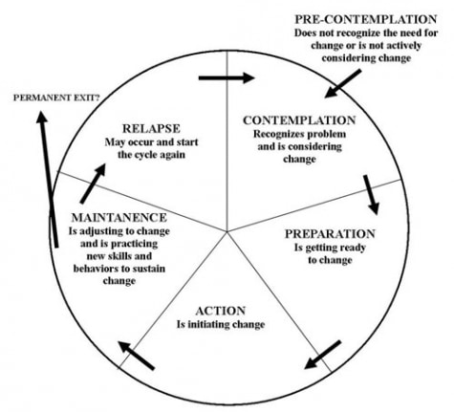
TTM (Transtheorical Model) Prochaska & Di-Clemente (1984)

Slide 25
TRANS THEORETICAL MODEL OF BEHAVIOUR CHANGE
Precontemplation
Not intending to make any changes
Contemplation
Considering a change
Preparation
Make small changes
Action
Maintenance
Sustaining the change overtime

Slide 26
3. Stages of readiness to change and action that appropriate
Stage | Action
Not interested (Precontemplation stage) | Give information
Uncertain about prospect (Contemplation stage) | Give opportunity to weigh up pros and cons of changing
Ready to change (Preparation) | Discuss how to proceed with behavior
Action | Reinforcement
Maintenance | Reinforcement

Slide 27
3. Stage models
PAPM (Precaution Adoption Process Model)
Stage 1. Unaware of issue
Stage 2. Unengaged by issue
Stage 3. Deciding about acting
Stage 4. Decided not to act (optional)
Stage 5. Decided to act (optional)
Stage 6. Acting
Stage 7. Maintenance

Slide 28
Teori interpersonal

Slide 29
Social Learning Theory
Teori belajar sosial memfokuskan pada hubungan segitiga antara :
ORANG (menyangkut proses kognitif)
PERILAKU
LINGKUNGAN
…yang saling mempengaruhi.

Slide 30
PERSON/ INDIVIDU
Social Learning Theory
Self Efficacy
Outcome Expectation
Perilaku
Reinforcement
Lingkungan

Slide 31
Vicarious learning : belajar observasional, belajar dengan meniru “model”

Slide 32
Social Cognitive Theory
Environment dan behavior saling mempengaruhi
Adanya vicarious learning: belajar sambil mengamati lingkungan sekitarnya
Ada satu faktor lain yang juga mempengaruhi yakni variable personal (karakteristik)

Slide 33
Social Cognitive Theory (3)
Variabel personal terdiri dari:
Outcome expectation:
kepercayaan seseorang bahwa perilaku akan menghasilkan efek yang diinginkan
Self-efficacy:
Keyakinan akan kemampuan/kompetensi melakukan perilaku tertentu pada situasi tertentu
Contoh:
“saya merasa tidak mampu berhenti merokok”
“saya merasa mampu menolak ajakan merokok”

Slide 34
TEORI DIFFUSI INNOVASI
PENGERTIAN :
DIFFUSI : Proses perembesan
INNOVASI : * Ide atau gagasan yang dianggap baru oleh seseorang atau masyarakat
* perubahan yang direncanakan, yang bertujuan
untuk memperbaiki praktek-praktek (Skogen,’97)
DIFFUSI INNOVASI :
Suatu proses dimana perilaku baru merupakan suatu inovasi yang dikomunikasikan melalui suatu saluran oleh sumber (pembawa inovasi) kepada kelompok sasaran.
HASIL DIFFUSI: bisa diterima atau ditolak oleh seseorang/masyarakat

Slide 35
PROSES PENGAMBILAN KEPUTUSAN INOVASI
ANTECEDENTS PROSES KONSEKUENSI
Terus mengadopsi
Ciri penerima ADOPSI
- Ciri personaliti Sumber komunikasi Tidak terus
(sikap terhadap perubahan) mengadopsi
- Ciri sosial (kosmopolit, lokalit) PENGETAHUAN PERSUASI KEPUTUSAN KONFIRMASI
- Kebutuhan akan inovasi
Ciri sistem sosial CIRI INOVASI Adopsi terlambat
- Norma
- Toleransi terhadap 1. keuntungan relatif PENOLAKAN
penyimpangan 2. kompatibilitas
- Pola komunikasi 3. kompleksitas Terus menolak
4. triabilitas
5. observabilitas
WAKTU

Slide 36
FAKTOR-FAKTOR YANG MEMPENGARUHI KECEPATAN ADOPSI
Persepsi tehadap faktor-faktor inovasi
Jenis keputusan inovasi
Saluran komunikasi
Sistem sosial
Tingkat perubahan, agen promosi dan usaha

Slide 37
Persepsi terhadap faktor – faktor inovasi :
DIPENGARUHI OLEH :
Keuntungan relatif ( misalnya dalam hal ekonomi, prestise, resiko, kenyamanan, dan hasil kongkrit yang didapat)
Compatibility ( kesesuaian dengan tradisi, nilai2 dan kepercayaan yang ada dimasyarakat)
Complexity/ kerumitan dari inovasi bila dilaksanakan oleh sasaran
Triability/dapat diujicobakan, setiap inovasi yang dibawa dapat diujicoba dulu oleh sasaran sehingga dapat dilanjutkan atau tidak tergantung dari persepsi sasaran terhadap inovasi tersebut.
Observability, meninjau apakah suatu inovasi sudah banyak diadopsi.

Slide 38
JENIS KEPUTUSAN INOVASI
KEPUTUSAN INOVASI DAPAT MERUPAKAN:
Keputusan individual : - Optional
- kolektif
Keputusan otoritas
Keputusan optional, prosesnya sebagai berikut:
Tahap kesadaran (Awarenes)
Tahap menaruh minat (Interest)
Tahap penilaian (Evaluation)
Tahap percobaan (Trial)
Tahap penerimaan (Adoption)

Slide 39
PROSES PENGAMBILAN KEPUTUSAN
DIPENGARUHI OLEH :
Faktor antecedent
2. Proses
3. Konsekwensi
TAHAPAN DALAM PENGAMBILAN KEPUTUSAN:
Pengenalan
Persuasi
Keputusan
Konfirmasi

Slide 40
Sistem Norma Sosial
Hal – hal yang harus diperhatikan :
Norma Masyarakat
Toleransi terhadap penyimpangan
Pola komunikasi
Saluran komunikasi:
Sumber
Media
Obyek

Slide 41
FAKTOR YANG MEMPENGARUHI KEBERHASILAN AGEN:
Gencarnya promosi
Orientasi pada sasaran
Kerjasama dengan tokoh masyarakat
Kredibilitas pembawa inovasi di mata sasaran

Slide 42
Kegagalan dalam inovasi
Penyebab umum kegagalan di dalam
memproses inovasi pada organisasi :
Definisi sukses yang lemah
Konsisten tindakan yang lemah untuk menuju sukses
Partisipasi lemah dalam kelompok
Monitor hasil yang lemah
Cara komunikasi dan akses ke informasi yang lemah

Slide 43
Teori perubahan perilaku tingkat organisasi
1. Stage theory 2. Organizational development theory 3. Inter organizational theory 4. Community coalition Action Theory

Slide 44
1. Stage theory
Stages of change: organisasi didorong untuk bergerak secara bertahap menuju perubahan yang diinginkan
Problem definition (awareness stage)
Initiation of action (adoption stage)
Implementation of change
Institutionalization of change

Slide 45
1. Tahapan stage theory
Problem definition (awareness stage)
Identifikasi masalah
Mengidentifikasi dan memilih solusi
melibatkan pimpinan (manajer, kelompok)
Initiation of action (adoption stage)
Pembuatan kebijakan
Alokasi sumber daya penunjang kebijakan
Memberikan pertimbangan: apa yang akan diubah

Slide 46
1. Tahapan stage theory (lanjutan)
3. Implementation of change
Implementasi inovasi, muncul reaksi
Perubahan peran
Menyediakan pelatihan, asisten teknis, pertolongan problem solving
4. Institutionalization of change
Kebijakan dan program diadopsi dengan mantap
Munculnya nilai baru dalam organisasi
Identifikasi tokoh level atas untuk mengintegrasikan perubahan ke dalam struktur

Slide 47
2. Tahap Organizational Development Theory
Iklim organisasi
Kepribadian organisasi
Budaya organisasi
Asumsi dan kepercayaan yang diyakini anggota
Diyakini secara tidak sadar
Outsider: menggaungkan budaya
Kapasitas organisasi
Fungsi optimal sub-sistem dalam organisasi
Fungsi optimal organisasi

Slide 48
2. Organizational Development Theory
4. Research action untuk memperbaiki organisasi:
Diagnosis
Action planning
Intervention
Evaluation
5. Intervensi pengembangan organisasi dengan berbagai teknik:
Survey
Modifikasi budaya
T-groups (training group)
Konsultasi proses

Slide 49
3. Teori Hubungan Interorganisasi (Interorganizational theory) (Glanz, 2008)
Bagaimana beberapa organisasi bekerja sama untuk menyelesaikan permasalahan bersama
Menentukan organisasi yang berkepentingan dengan masalah
Menilai tahap dimana organisasi lain merasa berkepentingan
Menjalin kerja sama sejauh yang diinginkan organisasi-organisasi yang terlibat

Slide 50
4. Community Coalition Action Theory-CCAT (Glanz, 2008)
COMMUNITY CONTEXT
Operations & processes
Synergy
Implementation of strategies
Pooled resources
Lead agency/Convener group
Coalitin member-ship
Leadership & staffing
Member engagement
Community change outcome
Assessment & Planning
Structures
Community capacity
Health/social outcomes
Formation
Maintenance
Instituzionalization

Slide 51
TEORI-TEORI PERUBAHAN PERILAKU TINGKAT KOMUNITAS
Teori norma sosial
Teori kesadaran sosial
Community organization

Slide 52
1. Teori Norma Sosial
Norma sosial: nilai tak tertulis dalam suatu komunitas yang mengharapkan anggota untuk berperilaku tertentu
Teori norma sosial : berusaha memanfaatkan norma yang ada dalam masyarakat untuk merubah perilaku
Adakah norma-norma sosial di masyarakat yang terkait?

Slide 53
Metode untuk Merubah Norma Sosial (Bartholomew, 2006)
Metode
Parameter
Mass media role-modelling
Entertainment education
Behavioral journalism
Mobilizing social network
Kondisioning untuk percontohan
Pertimbangan sumber dan saluran komunikasi; seimbang antara keinginan profesi media dan profesi promkes
Memberi contoh perilaku untuk masyarakat
Adanya jaringan pendukung perilaku sehat

Slide 54
2. Kesadaran Sosial
Anggota satu komunitas menyadari untuk bertindak bagi komunitasnya karena adanya dorongan lingkungan sosial di sekitarnya
Tahap-tahap tanggung jawab untuk bertindak:
Orientasi perhatian pada lingkungan sosial
Individu merasa bertanggung jawab untuk ikut bertindak
Komunitas merasa bertanggung jawab untuk bertindak
Bagaimana kepedulian anggota masyarakat untuk permasalahan promosi kesehatan?

Slide 55
Metode Tingkat Lingkungan (Bartholomew, 2006)
Metode
Parameter
Participatory problem solving
Advokasi
Skills training
Technical assistance
Tahap-tahap problem solving, kepemilikan
Sesuai dengan level lingkungan, isu yang dibawa, hubungan kekuasaan, dll
Sesuai kebutuhan lingkungan
Sesuai kebutuhan lingkungan

Slide 56
Metode untuk Meningkatkan dukungan dan jaringan sosial (Bartholomew, 2006)
Metode
Parameter
Mentoring program → perluasan network
Use of lay health worker
Kemauan jaringan untuk diperluas
Tokoh penolong yang ada di masyarakat

Slide 57
Tingkat Komunitas: 3. Community organization/participation
Komunitas dengan kapasitas problem-solving yang tinggi
Agen perubah: tokoh masyarakat
Tindakan: melakukan aksi bersama untuk merubah kondisi kesehatan masyarakat
Metode:
Problem solving yang partisipatif
Pengorganisasian
Pembentukan koalisi
Advokasi
Adakah organisasi komunitas yang berhasil di masyarakat?

Slide 58
Metode untuk level Komunitas (Bartholomew, 2006)
Metode
Parameter
Reflection-action-reflection
Nonjudgemental small group discussion
Question posing
Self-disclosure
Grass-root organizing
Professional organizing
Bersama dengan masyarakat
Lingkungan kondusif, partisipasi
Lingkungan kondusif, kritis
Lingkungan kondusif, dialog partisipatif dan perhatian
Mulai dari dimana masyarakat berada
Idem

Slide 59
Metode Mendorong Kebijakan Publik yang Sehat (Bartholomew, 2006)
Metode
Parameter
Policy advocacy
Media advocacy
Tailoring to issue initiation
Timing with policy window
Potensial advokat, Koalisi advokasi
Penerimaan cerita dan delegasi tanggung jawab penanganan masalah
Sesuai agenda
Pertimbangan politik, masalah dan kebijakan
Notes:
Contoh kasus: Berdekatan dengan Perayaan Hari Kartini: Kasus pemerkosaan, pembunuhan dan pembakaran perempuan usia 17 tahun. Apa yang bisa kita lakukan untuk meng-counter masalah tersebut?

Slide 60
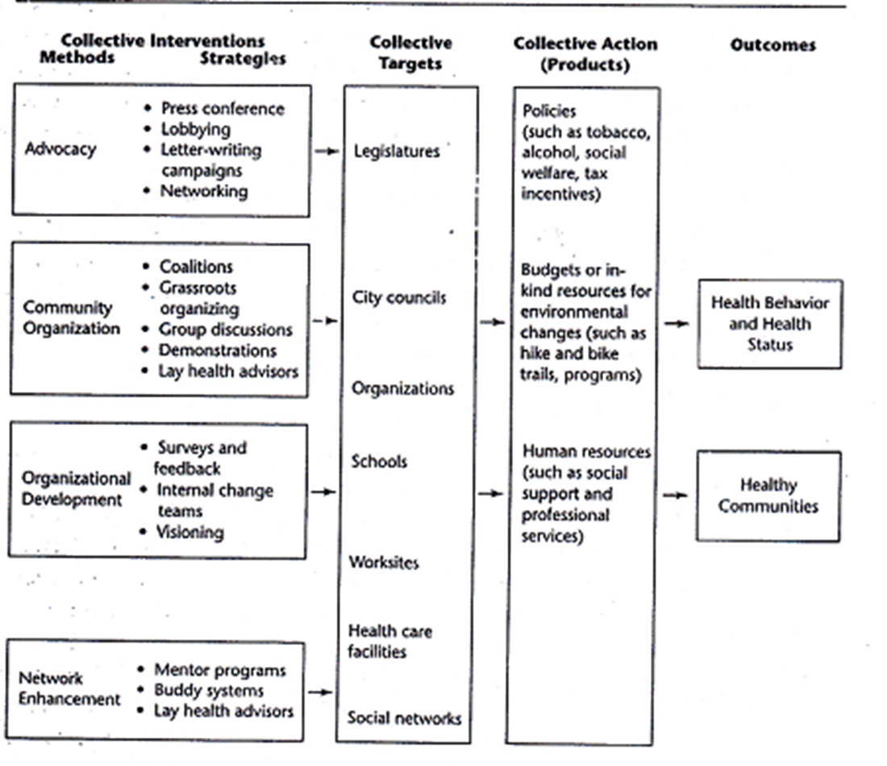
Proses perubahan perilaku komunitas (Bartholomew, 2006)

Slide 61
Ecological
Theory
wider
Community
Food policies
And regulations
e.g. GST
Primary production to
Wholesale supply of foods
(including storage,
Transport)
Mass
Media
Available of
‘fast food’
Social/cultural
Norms
Pro culture
portrayal of food,
dietary behaviour,
body image
Product
Advertizing
Local
Community
Education
Access to
unhealthy
‘competition’
food choices
Access to
Fresh, affordable,
Healthy
food choices
Home
And family
Local Norms
e.g. religion
ethnicity
Habits/
Preferences
of those
Live with
Education
e.g. via
Schools,
CHCs
Food
preparation
and storage
facilities
Person
Activity
Patterns
e.g. time
To spare
Income
Role
Within
Home
Health
status
Predispositions
e.g. knowledge, attitudes,
Skills, health concerns
Personal
Role in
Family
Behaviour
of
Individual
Age

Slide 62
Framework untuk p-D-E

Slide 63
4. PRECEDE-PROCEED
Precede adalah akronim dari:
Predisposing causes
Enabling causes
Reinforcing causes
Proceed:
Evaluasi untuk diagnosis dan implementasi
Pada tahap diagnosis
untuk promosi kesehatan

Slide 64
Precede and Proceed Model (Green & Kreuter, 1991)
Phase 5.
Administrative
& policy diagnosis
Phase 4.
Educational and
organizational
diagnosis
Phase 3.
Behavioral and
environmental
diagnosis
Phase 2.
Epidemiolo-gical
diagnosis
Phase 1. Social diagnosis
Health Promotion
Predisposing
factors
Health
education
Reinforcing
factors
Behavior
and
life style
Policy
regulation
organization
Health
Quality
of life
Enabling
factors
Environment
Phase 6.
Implementation
Phase 7.
Process
Evaluation
Phase 8
Impact
evaluation
Phase 9.
Outcome evaluation

Slide 65
Referensi-referensi:
Bartholomew L.K., Parcel G.S., Kok G., Gottlieb N.H., Planning Health Promotion Programs 2nd ed., 2006, John Wiley & Sons, Inc., San Francisco
Glanz K., Lewis F.M., Rimer B.K., Health Behavior and Health Education, 1997, Jossey-Bass Inc., San Francisco
Tones K., Green J. (2008). Health Promotion Planning and Strategies. London: SAGE Publication, Ltd.
World Health Organization. (2014). Health in All Policies: Helsinki Statement, Framework for Country Action. Geneva: WHOPress.
Guttmacher S., Kelly PJ., Ruiz Y. 2010. Community-based Health Intervention: principles and applications. Jossey-Bass, San Francisco

